Slide 1
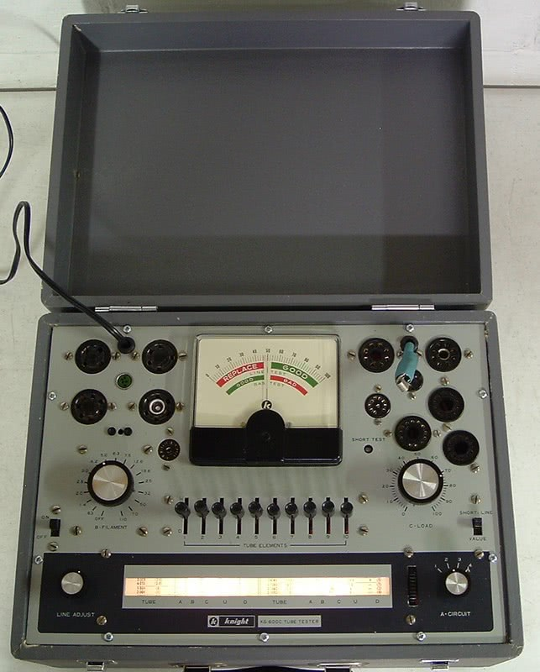
Knight KG-600C Buizentester
Gerard Tel
LC-Kring
12 April 2023
om 19.30

Slide 2
Wat gaan we doen
Buizentesters en de Knight
Testschakelingen
Aanpassen aan Europa
Een buisje testen
Meer info: Tubesound.com over emissietesters Schakelaars, buisvoeten, rolkaart, wijzer
Veel tips/info van Anton ☺

Slide 3
1. Buizen, Testers en Knight

Slide 4
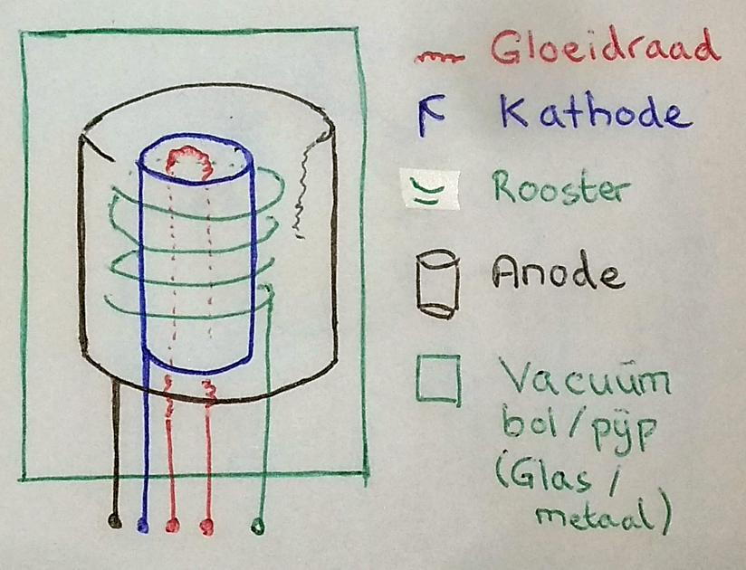
Wat is een buis? Fysisch mysterie: stroom in vacuüm
Vacuüm
Gloeidraad
Kathode
Anode
Roosters

Slide 5
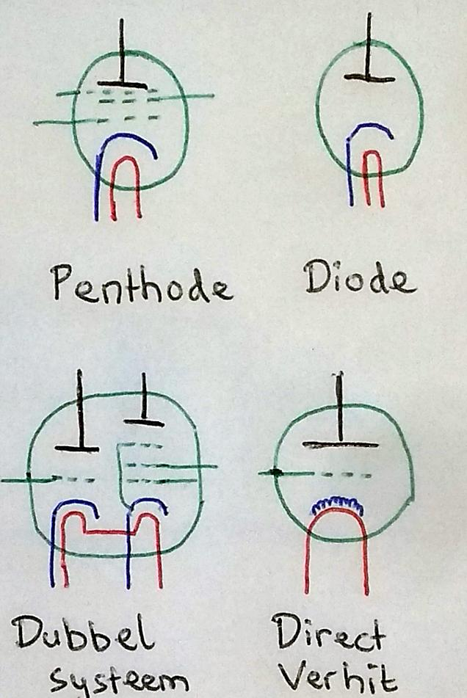
Wat kan er kapot (na 60 – 100 jr)?
Vacuüm: Gas in buis
Lek of uitgassing
Gloeidraad: Breuk
Zeldzaam, meest bij D
Kathode: Lage emissie
Meest voorkomend
Roosters: Vervormd
Sluiting, Karakteristiek
Anode:

Slide 6
Aan buizen meten of testen
Bepalen van eigenschappen (ontwerp)
Voor buizenfabriek/ontwerplab
Matchen voor balanstrap
Tolerantie bij productie is ruim
Defect in radio
Oorzaak in zwakke/kapotte buis
Kwaliteit / Resterende levensduur
Vervangen op termijn, waarde

Slide 7
Behoefte bij radioherstel
Is deze buis nog te gebruiken in mijn radio?
Gloeidraad
Sluiting/Lekkage
Emissie/versterking
Kan met Emissietester

Slide 8
De beste test is ….
Buiswet 1: Als hij werkt, werkt hij!
Buiswet 2: En anders niet!
In schakeling meten: stroom/versterking
Bij herstel kapotte radio: rol tester beperkt
Aanpak slechtwerkende: uitwisselen

Slide 9
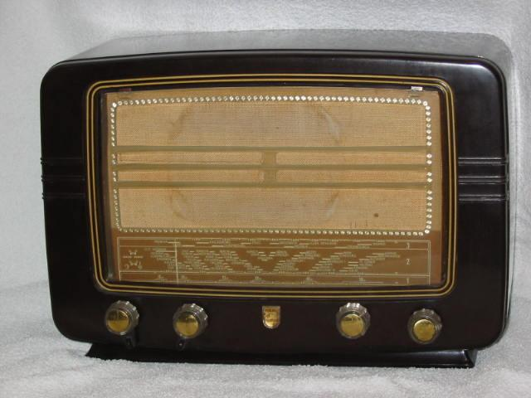
Wat kraakt die BX321A toch…
Slecht geluid!
Buizen op Knight
EL84 is 2% ☹
Andere EL84 ☺
Kan ook zonder tester proberen!
Philips BX321A (1953)
KLM, ferriet antenne

Slide 10
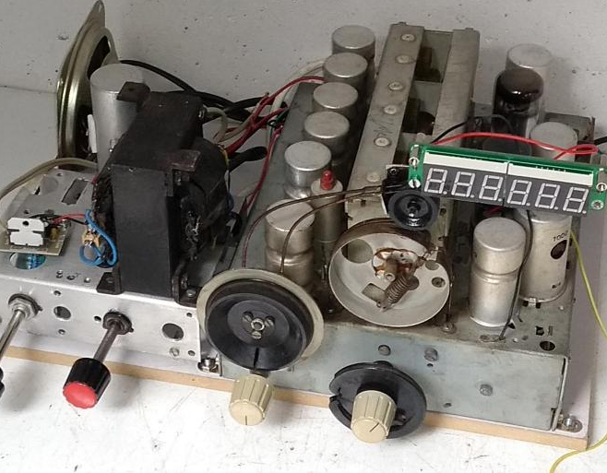
Wat werkt die tuner slecht …
Freq counter geen aanwijzing op L/M
ECH21 meet 40% ☹
Beste in bak is 50% ☹
Vervanger zoeken !!!
Na 1 jaar blijkt: draadje verkeerd!
Werkt nu prima
Philips BX660X (1946)
KKKLM, Preselectie

Slide 11
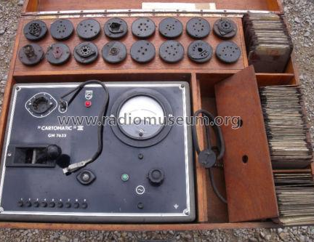
Buizen als wergwerpproduct
Buis vervangen was heel makkelijk dus: eerst kijken of nieuwe het probleem oplost
Toonbanktester: met buis naar winkel, test
Philips Cartomatic III Lezing Anton vd Oever
Apart voeten
Veel insteekkaarten

Slide 12
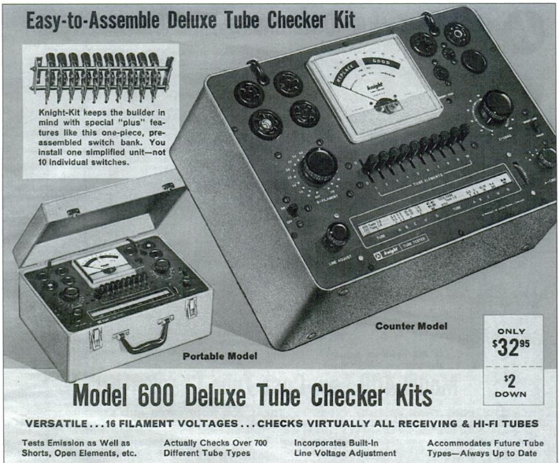
Knight “600 serie”
Knight Tube Tester Kit: vanaf 1955
Tube data en meer sockets:
600 : 1960
600A: 1961
600B: 1964
600C: 1969
Gas test
Allied Radio Catalogue 1961

Slide 13
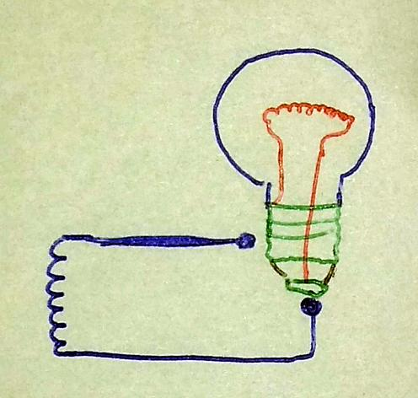
2. Testschakelingen
Opbouw, onderdelen van tube tester
Spanningscalibratie
Kortsluitingstest
Emissietest
Gastest
Lampjestest

Slide 14
Wat zit er in een buizentester?
Enkele meet/test schakelingen
Plus heel veel schakelaars
Instellingsmechanisme
Schakelaars
Data voor instellen
Voeding
Buisvoeten

Slide 15
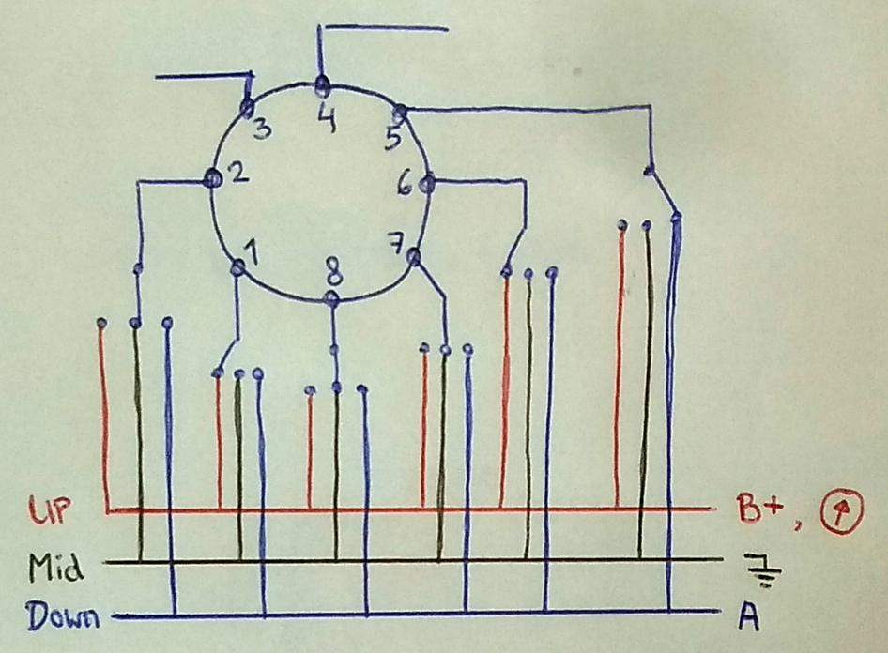
Instellen van de Knight
Per buispin:
UP is Hsp en meter
Mid is Nul
DOWN is gloeisp.
Slechts 3 draden: beperking

Slide 16
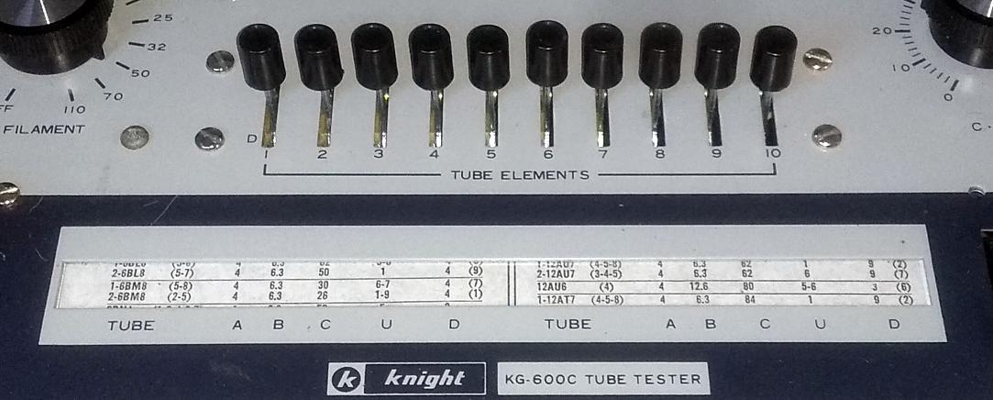
Roll Chart
Papieren rol met instellingen voor 1500 types
Gloeispanning, Up/Down, LOAD
Los boek met nog 3000 types

Slide 17
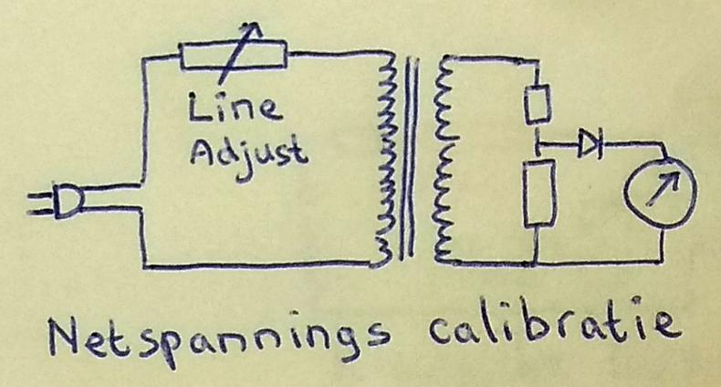
Spanningscalibratie
Lichtnet is niet constant
Bij zware buis daalt klemspanning
Regel op juiste spanningswaarde
Diode hier alleen voor

Slide 18
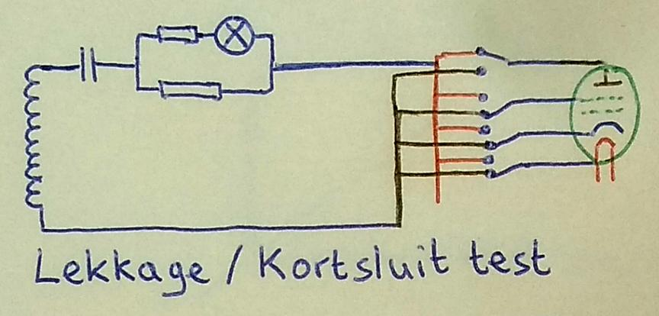
Sluiting/Lektest
Neonlamp in UP lijn
Pinnen 1 voor 1 up
Licht op bij lek tussen UP en Mid draad
Data vermeldt bij welke dat goed is

Slide 19
Emissietest
Schakelt elke buis als Diode: Alle roosters en anode naar B+ !!
Alle elektronen uit kathode gaan naar anode: Je meet daarmee de totale emissie
Alle? Sommige naar roosters ☹… … maar die meten we ook gewoon mee ☺
Meting gaat met wisselspanning

Slide 20
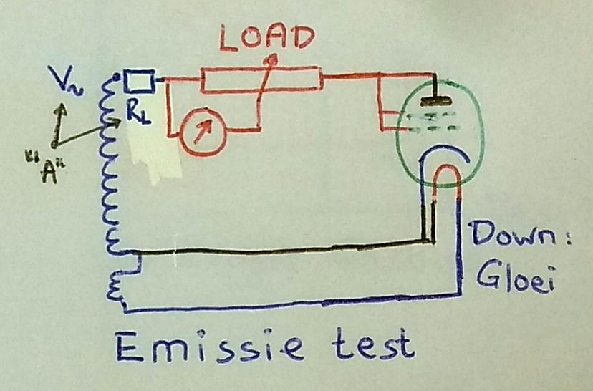
Circuit voor emissie
LOAD: zo dat goeie buis 100% geeft
“Meet” t.o.v. standaard
Knop A: V~ en R_{L}
AGT-grens altijd 50%!

Slide 21
Nadeel Diodetest: Triodetest
Nadelen Diodetest: totaal anders dan echt
Overbelasting roosters
Eilandeffect onzichtbaar
Triodemeting: g1 aan 0 (Mid)
Test op G1 = 0V karakteristiek
Zit ook in Knight

Slide 22
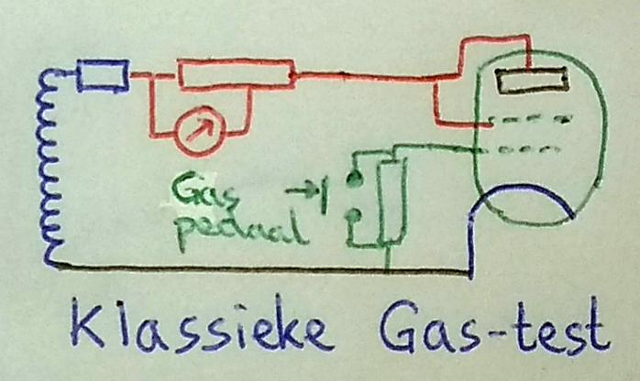
Gastest
Gas geeft roosterstroom (stoot-ionisatie)
Weerstand in g1-leiding: stroom daalt
Daling wijst op roosterstroom dus gas
Knight kan dit niet!

Slide 23
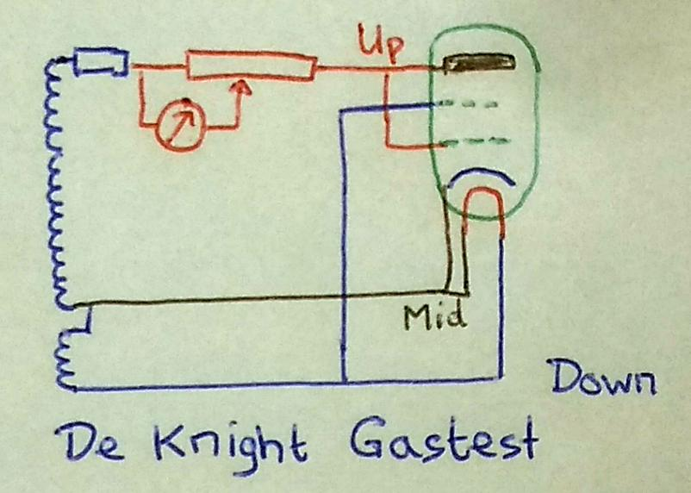
Gastest bij Knight
Leg tijdens emissiemeting 1 pin Down: g2
Goeie buis: stroom stopt
Buis met Gas? Door ionisatie blijft er stroom
Gloei en B zijn in fase

Slide 24
Buisvoeten Knight KG-600C

Slide 26
3. Aanpassen voor Europa
Netspanning
Buisvoeten
Buizen en buistypen
Een Europees gloeicircuit

Slide 27
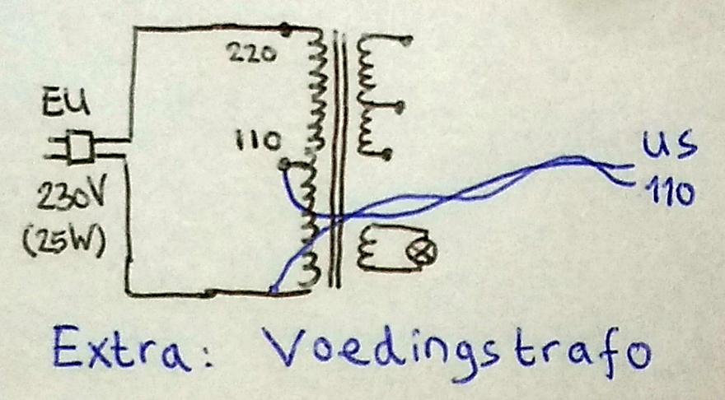
Nettrafo als autotrafo
Verbruik ca 25W (gemeten aan EU stekker)
Ook lampje
Inwendige weerstand!

Slide 28
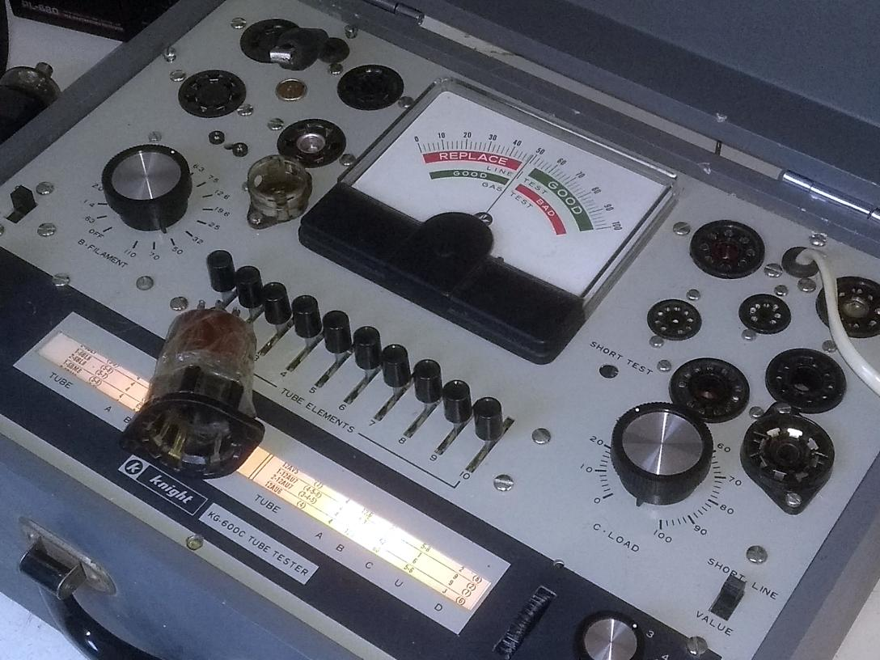
Buisvoeten in mijn radio’s
P-Voet
Octal
Rimlock
Noval
Sleutel
Miniatuur
Pennen
Submini

Slide 29
Buizen en buistypen
Veel types staan er niet in
Amerikaanse codering: 6BQ5 ipv EL84
Roll chart heeft veel overbodige
Behoefte aan eigen lijst: gemaakt in 1998
Gebruiksaanwijzing in Nederlands
In Europa gebruikte buizen (op Euro-type)
Hoe een “nieuwe” buis toevoegen

Slide 30
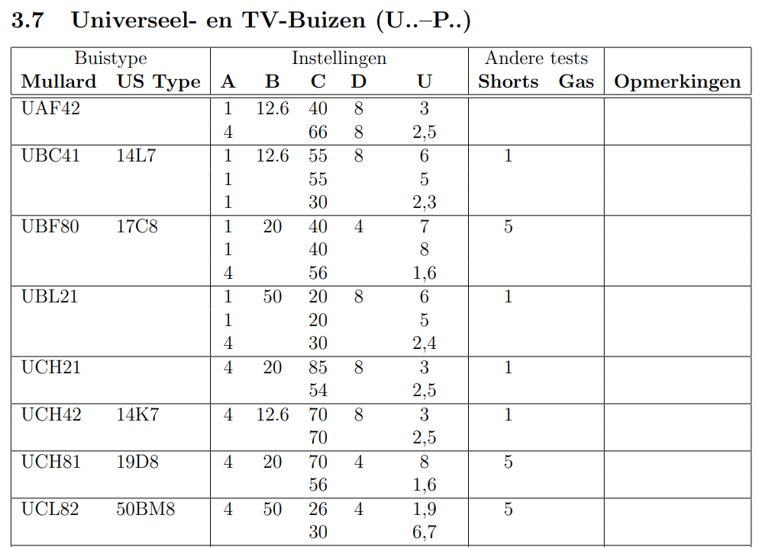

Slide 31
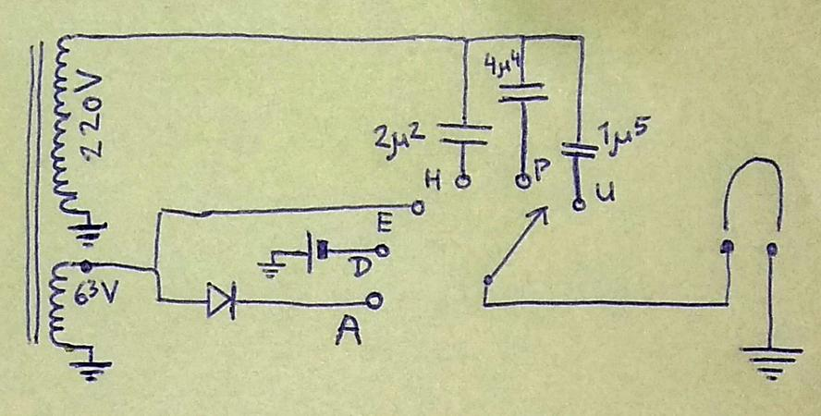
Onlogisch: Gloeispanning
Voor Amerikanen OK: Buistype heeft spanning
Voor U/P/H buis: opzoeken!

Slide 32
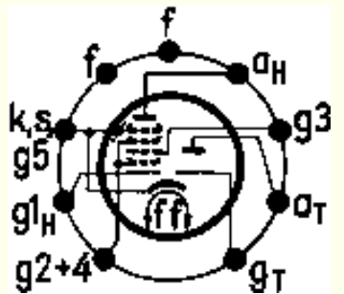
4. Een buisje testen
EL84, noval eindbuis
Op Roll Chart, is 6BQ5
Ook in eigen boek
807, eindbuis 1937
In extra boek
Topaansluiting
Lampje 6,3V
ECH81, noval mengbuis
Is 6AJ8, in extra boek
Dubbelbuis

Slide 33
Conclusies
Emissietester: simpel maar bijna altijd genoeg
Blijf nadenken!
Handig bij koffertesters:
Roll Chart / Boekje plus schakelaars
Ingebouwde buisvoeten
Kostte $49,50 in 1969

Slide 34
Meenemen / Tonen
Knight KG-600C
Manual & Extra boek
EL84, ECH81, 807, schaallampje
Verwijderde buisvoeten

